Slide 1
Matemática e suas
Tecnologias - Matemática
Ensino Médio, 2° Ano
Permutações simples

Slide 2
MATEMÁTICA, 2º Ano do Ensino Médio
Permutação Simples
SITUAÇÃO-PROBLEMA 1
O Código de Eduarda
Eduarda combinou códigos com os seus amigos para indicar a brincadeira de cada dia. Os códigos dependem da posição das bandeiras.
Nesta ordem, as bandeiras indicam que a brincadeira da vez é a Amarelinha.
a) Quantas sequências começando com a bandeira verde podem ser formadas?
b) E começando com a bandeira vermelha?
c) Qual o total de sequências diferentes que podem ser formadas?

Slide 3

MATEMÁTICA, 2º Ano do Ensino Médio
Permutação Simples
Pensando na solução do item a.
Para resolver este problema, podemos listar as diferentes formas de organizar as quatro bandeiras.
Vamos começar listando todas as sequências que começam com a bandeira verde (por exemplo).
Ainda existe outra sequência que comece com a bandeira verde ?
Imagem : Eacz12 / GNU Free Documentation License

Slide 4

MATEMÁTICA, 2º Ano do Ensino Médio
Permutação Simples
E agora, quantas sequências começando com a bandeira vermelha podem ser formadas ?
E começando com a bandeira azul?
E começando com a bandeira laranja?
Imagem:Viking9173 / Creative Commons Attribution-Share Alike 3.0 Unported

Slide 5
MATEMÁTICA, 2º Ano do Ensino Médio
Permutação Simples
Sistematizando a solução:
a) Quantas sequências começando com a bandeira verde podem ser formadas?
b) E começando com a bandeira vermelha?
c) Qual o total de sequências diferentes que podem ser formadas?
6
6
24
Começando com a bandeira verde | 6
Começando com a bandeira vermelha | 6
Começando com a bandeira azul | 6
Começando com a bandeira laranja | 6
TOTAL DE SEQUÊNCIAS QUE PODEM SER FORMADAS: 6 + 6 + 6 + 6 = 24

Slide 6
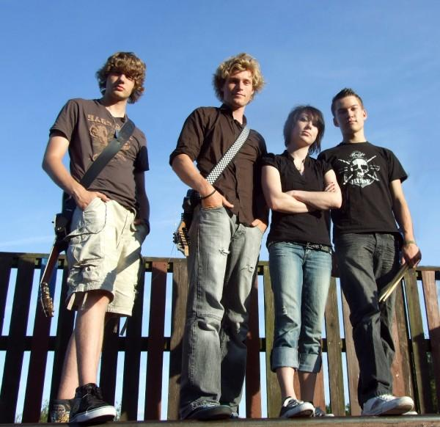
MATEMÁTICA, 2º Ano do Ensino Médio
Permutação Simples
SITUAÇÃO-PROBLEMA 2
A Ordem da Dança
Davi, Eduarda e Mateus estão ensaiando uma dança com a Música “Asa Branca”, de Luiz Gonzaga.
O professor pediu que, durante a apresentação, eles esgotem todas as possibilidades de ordenação (numa fila).
Imagem: Mantamani / Public Domain
Quais e quantas são as formas de que eles dispõem para se organizarem em fila durante a apresentação?

Slide 7
MATEMÁTICA, 2º Ano do Ensino Médio
Permutação Simples
Planejando a Solução
Imagem: (a) Mantamani / Garota / Public Domain; (b) Mantamani / Garoto cabelo loiro / Public Domain ; (c) Mantamani / Garoto cabelo escuro / Public Domain
Imagem: (a) Mantamani / Garoto cabelo escuro / Public Domain; (b) Mantamani / Garoto cabelo loiro / Public Domain ; (c) Mantamani / Garota / Public Domain
Imagem: (a) Mantamani / Garoto cabelo loiro / Public Domain; (b) Mantamani / Garoto cabelo escuro / Public Domain ; (c) Mantamani / Garota / Public Domain
Então as ordens possíveis são:
Eduarda, Davi e Mateus Mateus, Davi e Eduarda Davi, Mateus e Eduarda
Eduarda, Mateus e Davi Mateus, Eduarda e Davi Davi, Eduarda e Mateus
Concluindo, existem 6 formas diferentes de os estudantes
se organizarem no palco durante a apresentação.

Slide 8
MATEMÁTICA, 2º Ano do Ensino Médio
Permutação Simples
SITUAÇÃO-PROBLEMA 3
(OBMEP, 2011) Paisagens
Podemos montar paisagens colocando lado a lado, em qualquer ordem, os cinco quadros da figura. Trocando a ordem dos quadros uma vez por dia, por quanto tempo, aproximadamente, é possível evitar que uma mesma paisagem se repita?
A) Uma semana.
B) Um mês.
C) Dois meses.
D) Quatro meses.
E) Seis meses.

Slide 9
MATEMÁTICA, 2º Ano do Ensino Médio
Permutação Simples
Sistematização
Planejando a Solução
A quantidade de formas diferentes de organizarmos as paisagens são:
5 . 4 . 3 . 2. 1 = 120
Considerando um mês com 30 dias
120 : 30 = 4
Podemos mudar a paisagem por aproximadamente 4 meses.
5
4
3
2
1
Quantidade de opções para a escolha da 2ª paisagem
Quantidade de opções para a escolha da 4ª paisagem
Quantidade de opções para a escolha da 1ª paisagem
Quantidade de opções para a escolha da 3ª paisagem
Quantidade de opções para a escolha da 5ª paisagem

Slide 10
MATEMÁTICA, 2º Ano do Ensino Médio
Permutação Simples
PERMUTAÇÃO SIMPLES/ Sistematização
Situações como estas são chamadas de PERMUTAÇÕES SIMPLES. Os problemas de permutação simples se caracterizam pela colocação, numa fila ordenada, de n objetos distintos. Assim:
Permutação Simples de n elementos distintos é todo agrupamento ordenado, formado por esses n elementos. A palavra simples significa que em cada agrupamento formado não haverá repetição de elementos.

Slide 11
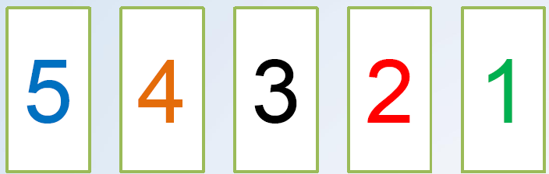
MATEMÁTICA, 2º Ano do Ensino Médio
Permutação Simples
PERMUTAÇÃO SIMPLES
Dados n elementos distintos, podemos escolher de n modos o elemento que ocupará o 1º lugar da permutação; de n – 1 modos, o elemento que ocupará o segundo lugar; de n – 2 modos, o elemento que ocupará o 3º lugar, e assim por diante, até que a escolha do último lugar possa ser feita de apenas 1 modo.
(OBMEP, 2011) Paisagens
Podemos montar paisagens colocando lado a lado, em qualquer ordem, os cinco quadros da figura. Trocando a ordem dos quadros uma vez por dia, por quanto tempo, aproximadamente, é possível evitar que uma mesma paisagem se repita?
n
n-1
n-2
n-3
n-4
Transposição...
A) uma semana
B) um mês
C) dois meses
D) quatro meses
E) seis meses

Slide 12

MATEMÁTICA, 2º Ano do Ensino Médio
Permutação Simples
PERMUTAÇÃO SIMPLES
Concluindo, o número de permutações de n elementos é calculado da seguinte forma:
O valor obtido com Pn é também chamado de fatorial do número n e indicado por n! (lê-se “fatorial de n” ou “n fatorial”), para n .
Pn = n.(n – 1).(n – 2)... .1

Slide 13
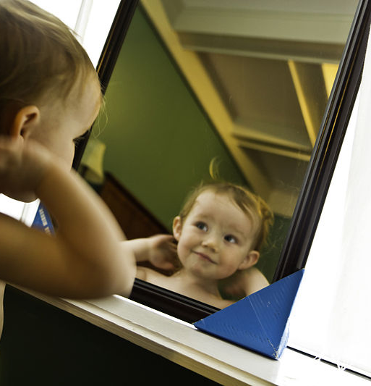
MATEMÁTICA, 2º Ano do Ensino Médio
Permutação Simples
Aplicações:
01. Quantos são os anagramas da palavra ESCOLA?
Um anagrama é uma palavra formada com todas as letras de uma outra palavra. As palavras resultantes não precisam ter sentido.
Resolução:
P₆ = 6!
6! = 720 anagramas
Imagem: (a) Dave Buchwald / Menina/Creative Commons Attribution-Share Alike 3.0 Unported.

Slide 14
MATEMÁTICA, 2º Ano do Ensino Médio
Permutação Simples
Aplicações:
02. O estado FICÇÃO é formado por apenas 6 cidades. Deseja-se pintar o mapa deste estado com as cores azul, branca e verde, de modo que duas cidades sejam azuis, uma branca e as outras verdes. Quantas são as maneiras distintas de pintar esse mapa?
Resposta: 60 maneiras

Slide 15
MATEMÁTICA, 2º Ano do Ensino Médio
Permutação Simples
Aplicações:
03. Quantos são os anagramas da palavra PETROLINA que começam com P e terminam com A?
Resposta: 7!

Slide 16
MATEMÁTICA, 2º Ano do Ensino Médio
Permutação Simples
Aplicações:
04. (BARROSO, 2010, p. 308) Numa van com 9 assentos, viajarão 8 passageiros e o motorista. De quantos modos distintos os 8 passageiros podem ocupar os assentos do veículo?
Resposta: 8! ou 40.320 modos.

Slide 17
MATEMÁTICA, 2º Ano do Ensino Médio
Permutação Simples
Aplicações:
05. (SOUZA, 2010, p. 228) Considerando os anagramas da palavra BRASIL, determine:
o número total de anagramas;
quantos começam com B;
quantos terminam com L;
quantos começam com B e terminam com L;
quantos começam com B ou terminam com L.
Respostas: a) 720 b) 120 c) 120 d) 24 e) 216

Slide 18
MATEMÁTICA, 2º Ano do Ensino Médio
Permutação Simples
Aplicações:
06. (BARROSO, 2010, p. 309) De quantas maneiras diferentes um casal com seus três filhos podem ocupar um banco com cinco lugares, de modo que o casal fique sempre junto?
Resposta: 48 maneiras diferentes.

Slide 19

MATEMÁTICA, 2º Ano do Ensino Médio
Permutação Simples
Aplicações:
07. Calcule:
P₅
P₇ – P₅ + P₂
(P₃.P₆) : 2
1 +
Resposta: a) 120 b) 4 922 c) 2 160 d) 133

Slide 20
MATEMÁTICA, 2º Ano do Ensino Médio
Permutação Simples
Aplicações:
08. (UFJF, 2011) Para uma viagem, seis amigos alugaram três motocicletas distintas, com capacidade para duas pessoas cada. Sabe-se que apenas quatro desses amigos são habilitados para pilotar motocicletas e que não haverá troca de posições ao longo do percurso. De quantas maneiras distintas esses amigos podem se dispor nas motocicletas para realizar a viagem?
a) 24
b) 72
c) 120
d) 144
e) 720
Resposta: D - Há 24 maneiras de definir os pilotos e P3 (6) modos de ocupar os lugares restantes. Portanto, pelo PFC, existem 24.6 maneiras distintas de acomodar os seis amigos nas motocicletas.
.

Slide 21
MATEMÁTICA, 2º Ano do Ensino Médio
Permutação Simples
Aplicações:
09. (UEMG, 2010) Observe a tirinha de quadrinhos, a seguir:
Mônica desafia seus amigos, numa brincadeira de “cabo de guerra”.
Supondo que a posição de Mônica pode ser substituída por qualquer um de seus amigos e que ela pode ocupar o outro lado, junto com os demais, mantendo-se em qualquer posição, o número de maneiras distintas que podem ocorrer nessa brincadeira será igual a
a) 60.
b) 150.
c) 600.
d) 120.
http://espacoeducar-liza.blogspot.com.br/2012/07/muitas-tirinhas-da-turma-da-monica-para.html
Número da tirinha 5445
Resposta: D

Slide 22
MATEMÁTICA, 2º Ano do Ensino Médio
Permutação Simples
Aplicações:
10. (ENEM, 2010) João mora na cidade A e precisa visitar cinco clientes, localizados em cidades diferentes da sua. Cada trajeto possível pode ser representado por uma sequência de 7 letras. Por exemplo, o trajeto ABCDEFA informa que ele saíra da cidade A, visitando as cidades B, C, D, E e F nesta ordem, voltando para a cidade A. Além disso, o número indicado entre as letras informa o custo do deslocamento entre as cidades. A figura mostra o custo de deslocamento entre cada uma das cidades.
O tempo mínimo necessário para João verificar todas as sequências possíveis no problema é de
a) 60 min.
b) 90 min.
c) 120 min.
d) 180 min.
e) 360 min.
B
6
4
Como João quer economizar, ele precisa determinar qual o trajeto de menor custo para visitar os cinco clientes.
Examinando a figura, percebe que precisa considerar somente parte das sequências, pois os trajetos ABCDEFA e AFEDCBA têm o mesmo custo. Ele gasta 1 min30s para examinar uma sequência e descartar sua simétrica, conforme apresentado.
A
5
C
6
8
9
12
3
2
7
10
6
D
8
F
13
5
E
Resposta: B
5! = 120 sequências possíveis para se visitar as 5 cidades. Desconsiderando as simétricas, termos 60 sequências para visitar, logo o tempo necessário será de 1,5. 60 = 90 minutos.
.

Slide 23
MATEMÁTICA, 2º Ano do Ensino Médio
Permutação Simples
Aplicações:
11. (SOUZA, 2010 - Adaptada) As planilhas eletrônicas são programas de computador muito utilizados para organizar informações e realizar cálculos. Em uma dessas planilhas, Gabriel digitou, na 1ª coluna, em ordem crescente, todos os números obtidos ao permutar os algarismos do número 23 716, conforme figura a seguir. Em qual linha da planilha Gabriel digitou o número 37 162?
D10
A
B
C
D
1
12 367
2
12376
3
12 637
4
12 673
5
12736
6
Resposta: Linha 68

Slide 24
MATEMÁTICA, 2º Ano do Ensino Médio
Permutação Simples
Aplicações:
12. (SOUZA, 2010) Ao ordenar alfabeticamente em uma lista todos os anagramas da palavra PERMUTA, qual a posição dessa palavra na lista?
Resposta: 2340ª

Slide 25
MATEMÁTICA, 2º Ano do Ensino Médio
Permutação Simples
Aplicações:
13. (IEZZI, DOLCE, DEGENSZAJN, PÉRIGO, ALMEIDA, 2010 - Adaptado) De quantos modos distintos seis homens e seis mulheres podem ser colocados em fila indiana,
em qualquer ordem?
iniciando com homem e terminando com mulher?
se os homens devem aparecer juntos, o mesmo ocorrendo com as mulheres?
de modo que apareçam, do início para o final da fila, 2 homens, 2 mulheres, 3 homens, 3 mulheres, 1 homem e 1 mulher?
Resposta: a) 12! = 479001600 b) 36.10! = 130636800 c) 1036800 d) 518400

Slide 26

MATEMÁTICA, 2º Ano do Ensino Médio
Permutação Simples
Aplicações:
14. Resolva as equações seguintes:
a) P_{n} = 120.
b) .
c) P_{n + 2} = 720.
Resposta: a) 5 b) 23 c) 4

Slide 27
MATEMÁTICA, 2º Ano do Ensino Médio
Permutação Simples
Aplicações:
15. Usando os algarismos 4, 5, 6 e 8,
a) quantos números de 4 algarismos podemos formar?
b) quantos números de 4 algarismos distintos podemos formar?
Resposta: a) 256 b) 24

Slide 28
MATEMÁTICA, 2º Ano do Ensino Médio
Permutação Simples
Aplicações:
16. (UNESP, 1998) Quatro amigos vão ocupar as poltronas a, b, c, d de um ônibus dispostas na mesma fila horizontal, mas em lados diferentes em relação ao corredor, conforme a ilustração.
Dois deles desejam sentar-se juntos, seja do mesmo lado do corredor, seja em lados diferentes. Nessas condições, de quantas maneiras distintas os quatro podem ocupar as poltronas referidas, considerando-se distintas as posições em que pelo menos dois dos amigos ocupem poltronas diferentes?
a) 24.
b) 18.
c) 16.
d) 12.
e) 6.
CORREDOR
a
b
c
d
Resposta: D

Slide 29
MATEMÁTICA, 2º Ano do Ensino Médio
Permutação Simples
Aplicações:
17. (FATEC, 1995) Seis pessoas, entre elas João e Pedro, vão ao cinema. Existem seis lugares vagos, alinhados e consecutivos. O número de maneiras distintas como as seis podem sentar-se, sem que João e Pedro fiquem juntos, é
a) 720.
b) 600.
c) 480.
d) 240.
e) 120.
Resposta: C

Slide 30
MATEMÁTICA, 2º Ano do Ensino Médio
Permutação Simples
Referências:
BARROSO, Juliane Matsubara (org.). Conexões com a Matemática. Volume 2. São Paulo: Moderna, 2010.
SOUZA, Joamir. Novo Olhar Matemática. Volume 2. São Paulo: FTD, 2010.
PERNAMBUCO. Base Curricular Comum para as redes públicas de ensino: matemática. Recife: SE, 2008.
PERNAMBUCO. Orientações teórico-metodológicas. Matemática. Ensino Médio. Recife: SE, 2008.

Slide 31
MATEMÁTICA, 2º Ano do Ensino Médio
Permutação Simples
Indicações de Site
Banco de Aulas da Secretaria de Educação de PE - http://bit.ly/vencedorespa
Domínio Público - http://www.dominiopublico.gov.br
Revista EM TEIA|UFPE – http://www.gente.eti.br/edumatec/index.php?option=com_content&view=article&id=9&Itemid=12
TV Escola - http://tvescola.mec.gov.br/
SBEM - http://www.sbem.com.br/index.php
Escola do Futuro – http://futuro.usp.br
Matemática UOL - http://educacao.uol.com.br/matematica
Coleção Explorando o Ensino da Matemática (Portal do professor) - http://portal.mec.gov.br
Companhia dos Números - http://www.ciadosnumeros.com.br/
Site do ENEM - http://www.enem.inep.gov.br
LEM-Laboratório do Ensino da Matemática - http://www.ime.unicamp.br/lem/
Associação de Professores de Matemática|Portugal –
Revista Mova Escola - http://revistaescola.abril.com.br/
Só Matemática - http://www.somatematica.com.br/
Revista Brasileira de História da Matemática - http://www.sbhmat.com.br/

Slide 32
Tabela de Imagens
n° do slide | direito da imagem como está ao lado da foto | link do site onde se consegiu a informação | Data do Acesso
3 | Eacz12 / GNU Free Documentation License | http://commons.wikimedia.org/wiki/File:Blue_think.svg | 05/09/2012
4 | Viking9173 / Creative Commons Attribution-Share Alike 3.0 Unported | http://commons.wikimedia.org/wiki/File:Android_teacher.svg | 05/09/2012
6 | Mantamani / Public Domain | http://commons.wikimedia.org/wiki/File:Badsmiles02.jpg | 05/09/2012
7.a | 7.b | 7.c | Mantamani / Public Domain | http://commons.wikimedia.org/wiki/File:Badsmiles02.jpg | 05/09/2012
13 | Dave Buchwald / Creative Commons Attribution-Share Alike 3.0 Unported | http://commons.wikimedia.org/wiki/File:Candid_portrait_of_a_little_girl.jpg | 05/09/2012

